Slide 1

Поток
ПОСТРОЙ МАРШРУТ СВОЕГО БИЗНЕСА

Slide 2




Цена вашей ошибки?
1 час в в пробке?
1 день простоя оборудования?
1 месяц отставания
от производственного графика?

Slide 3
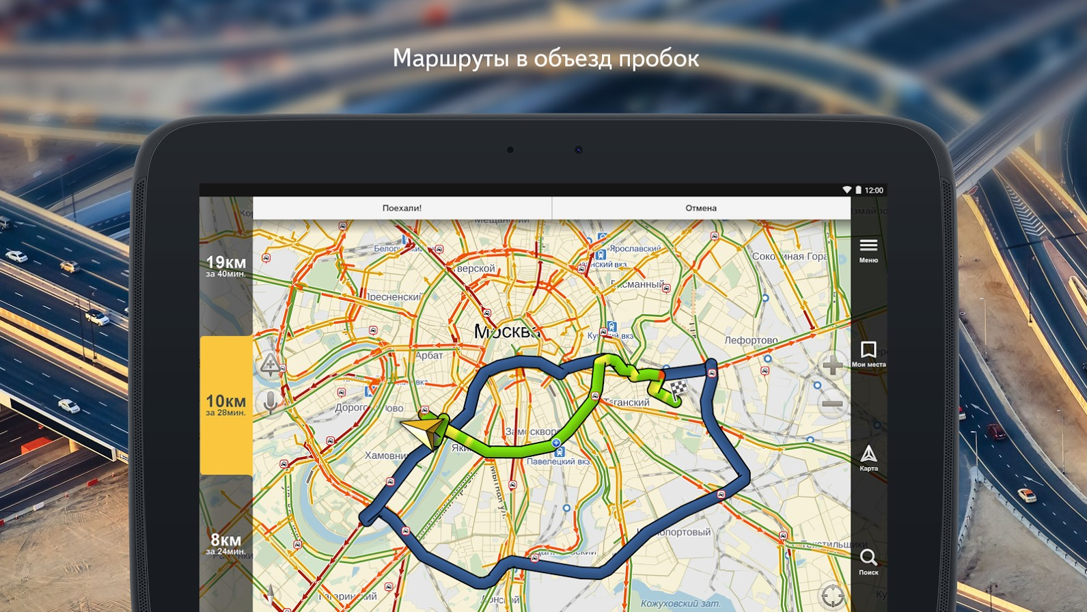
Интеллектуальная система поддержки принятия решения
Собираем данные
Моделируем процессы
Предсказываем целевые показатели
Предлагаем маршрут

Slide 4
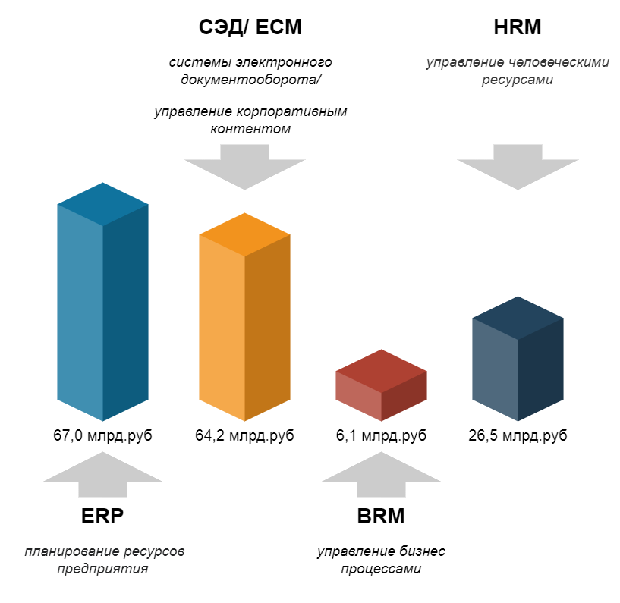
Рынок промышленного ПО
163,8 млрд. руб

Slide 5


FREE + PREMIUM =
FREEMIUM

Slide 6
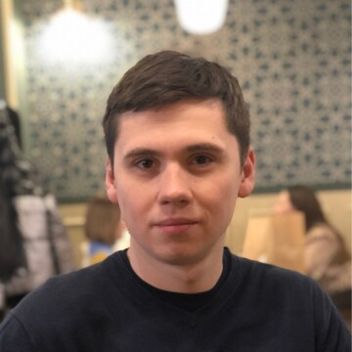
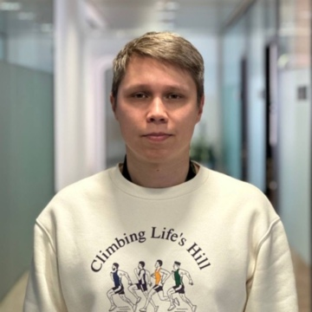
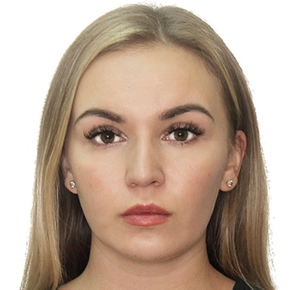
Команда
АНТОН ПЫРЕЕВ
Лидер проекта
ЕГОР ЛИТАСОВ
Разработчик ПО
КРИСТИНА РОГОЗИНА
Бизнес аналитик

Slide 7

Результаты акселератора
ПромТехДизайн
Сформировали команду
Изучили рынок
Сформировали концепцию
Проверили гипотезы
Упаковали проект

Slide 8
Дорожная карта
Внедрение.
Опытная эксплуатация
Создание МВП
Январь 2025
Июнь 2025
Июнь 2024
Сбор обратной связи.
Улучшение продукта
Сбор данных.
Построение моделей
Январь 2024
Январь 2025

Slide 9

Запрос
Интеллектуальная система поддержки принятия решения
«Поток»
Финансовая поддержка.
Зарплата сотрудников. Привлечение уникальных специалистов. Патентование. Выставки и конференции
Экспертная оценка.
Выявление чувствительных бизнес-процессов к человеческому фактору
Контакты:
Партнеры.
Заинтересованные предприятия и организации
Антон Пыреев
тел: +7(950)046-07-11
почта: PyreevAO@yandex.ru

